Slide 1
LC 10 – Acides et bases

Slide 2
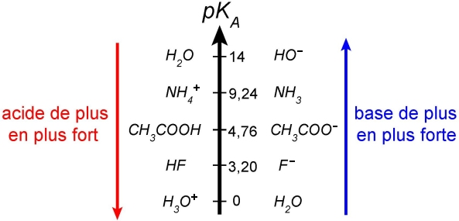
Quelques acides et bases faibles, classés en fonction du pK_{A} de leur couple

Slide 3
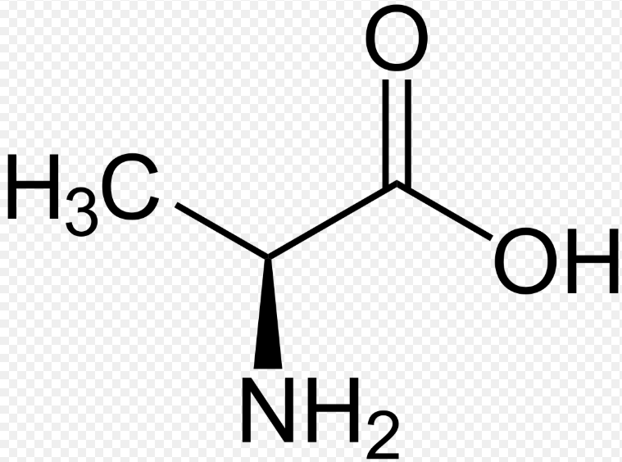
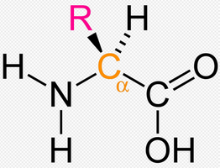
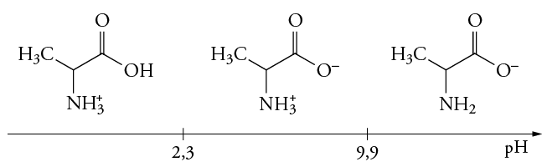
Les acides α-aminés
Ce sont les briques élémentaires constituant les protéines.
Diagramme de prédominance de l'alanine :
Zwitterion

Slide 4
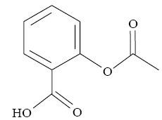
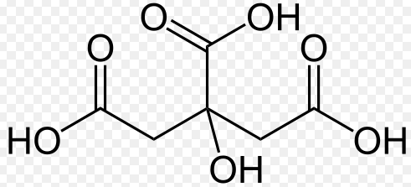
Effervescence de l'aspirine
Acide acétylsalicylique
Acide citrique

